Slide 1

– Gruppe 1 – Tom Bullmann, Andreas Nüßlein, Sebastian Schulz& Mareike Ziese
Freie Universität Berlin
Softwareprojekt: Kundenprojekt Webtechnologien II
Abschlusspräsentation
Berlin, den 13.07.2012

Slide 2








Einführung
Idee: Kommunikation während der Zugfahrt zum Teilen eines Taxis
Onlinebestellung
Infos über Mitfahrer
& Treffpunkt

Slide 3
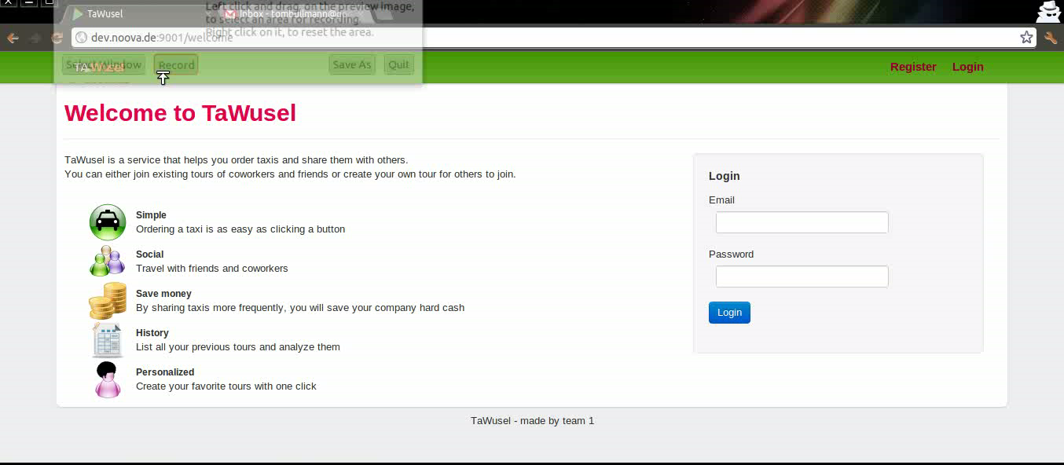

Präsentation TaWusel - Webservice

Slide 4
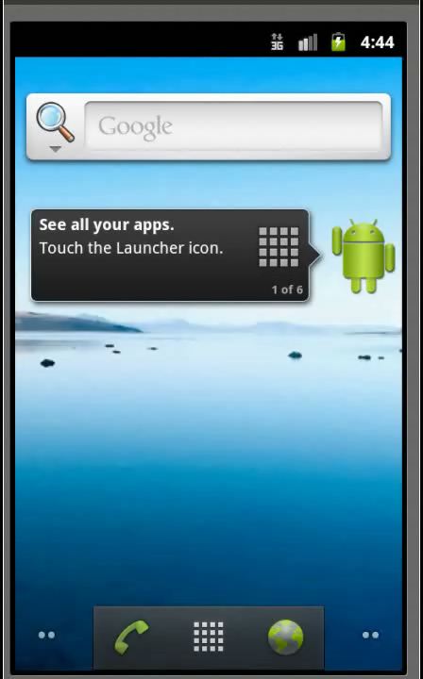
Präsentation TaWusel - Android App

Slide 5

Präsentation TaWusel - Nutzen
Gemeinsames Reisen
Mobile Zugriffsmöglichkeit auf den Service
Benachrichtigungsmöglichkeiten
Historie der Fahrten
Personalisierte Templates für Fahrten
Geldersparnis für die Carmeq

Slide 6

Präsentation TaWusel - Kostenrechnung
Situation: 12 Mitarbeiter der Carmeq fahren in Wolfsburg vom Hauptbahnhof zum Standort Autovision.
Alle fahren einzeln: 12 x 8,50€ = 102 €
3 Leute teilen sich ein Taxi: 4 x 8,50€ = 34 €
Ersparnis: 74 € - ~70%

Slide 7

Ausblick - Webservice
Automatisiertes Bestellen des Taxis über Onlineschnittstelle
Fahrten dynamisch anderen Initiatoren zuweisen
Automatischer Vorschlag, wenn beim Erstellen einer Fahrt eine Mitfahrgelegenheit gefunden wird
Planen einer Rückreise mit einem Klick
Beantworten der SMS Benachrichtigungen zum Bestätigen einer Fahrt

Slide 8
Ausblick – Android App
Look & Feel verbessern
Funktionalitäten erweitern (Profil, etc.)
Standortbestimmung
Vorauswahl beim Erstellen einer Fahrt
ggf. Tracing zum erweitern der History
Benachrichtigungen direkt auf die App anstatt als Mail oder SMS
Aktualisieren der Tabelle erfolgt automatisch per Push-Befehl vom Webservice

Slide 9
Ausblick - Integration
Social Traveling
Anzeigen welche Mitarbeiter sich im Zug befinden
ggf. anzeigen welche Mitarbeiter Interesse an einem Taxi haben
Carma
Carmapunkte für das anbieten einer Mitfahrgelegenheit
CarMob
Taxifahrt automatisch eintragen

Slide 10


Slide 11
DANKE FÜR IHRE AUFMERKSAMKEIT!
Für eventuelle Fragen stehen wir Ihnen jetzt gerne zur Verfügung.

